Slide 1
AULA 12 - REGRESSÃO Parte II
Flávia F. Feitosa
BH1350 – Métodos e Técnicas de Análise da Informação para o Planejamento
Agosto de 2014

Slide 2
ANÁLISE DE REGRESSÃO
Análise de regressão é uma ferramenta estatística que utiliza a relação entre duas ou mais variáveis tal que uma variável possa ser explicada (Y → variável resposta/ dependente) pela outra ou outras (X → variáveis indicadoras/ preditoras/ explicativas/ independentes).
Y = aX + b
NETER J. et al. Applied Linear Statistical Models. Boston, MA: McGraw-Hill, 1996.

Slide 3
Modelos de Regressão
Um modelo de regressão contendo somente uma variável preditora (X) é denominado modelo de regressão simples.
Um modelo com mais de uma variável preditora (X) é denominado modelo de regressão múltiplo.

Slide 4
Regressão Linear Simples
onde:
Y_{i} é o valor da variável resposta na i-ésima observação;
β₀ e β₁ são parâmetros;
X_{i} é uma constante conhecida; é o valor da variável preditora na i-ésima observação;
ξ_{i} é um termo de erro aleatório com média zero e variância constante σ² (E(ξ_{i})=0 e σ² (ξ_{i})= σ² )
ξ_{i} e ξ_{j} são não correlacionados (independentes) para i j
(σ² (ξ_{i},ξ_{j})= 0 )
Lembrando:
Saída_{i} = (Modelo_{i}) + erro_{i}

Slide 5
Regressão Linear Simples
Intercepto
Populacional
Inclinação
Populacional
Variável Preditora
Variável
Resposta
Y_{i}=β₀+β₁X_{i} +ε_{i}
Erro Aleatório
Y_{i}
μ_{Y} = E(Y) = β₀ + β₁ X
Y
ξ_{i}
β₁
Coeficiente
angular
Ŷ_{i}=b₀+b₁X_{i}
ε_{i} =Y_{i}-Ŷ_{i}
Modelo estimado
β₀
Resíduo
X

Slide 6
Regressão Linear Múltipla
Y_{i}=β₀+β₁X_{i1} + β₂X_{i2} +…+ β_{p}X_{ip} + ε_{i}
Y_{i} é o valor da variável resposta na i-ésima observação
β_{0, …,} β_{p} são parâmetros
X_{i1} ,…,X_{ip} são os valores das variáveis preditoras na i-ésima observação
ξ_{i} é um termo de erro aleatório com distribuição normal, média zero e variância constante σ² (E(ξ_{i} )=0 e σ² (ξ_{i} )= σ² )
ξ_{i} e ξ_{j} são não correlacionados (independentes) para i  j

Slide 7
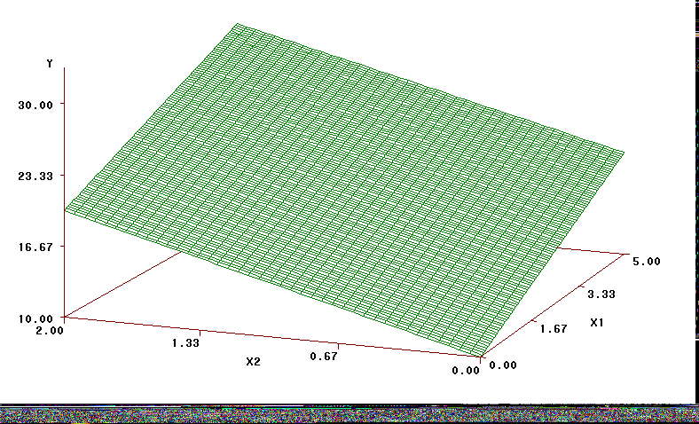
Superfície de Resposta:
Função de Regressão na Regressão Linear Múltipla
Plano de Regressão
Y_{i}
•
ε_{i}
E(Y_{i}) = 20,00
•
β₀
(1,33;1,67)
Fonte: Slide de Paulo José Ogliari, Informática, UFSC. Em http://www.inf.ufsc.br/~ogliari/cursoderegressao.html

Slide 8
Significado dos Coeficientes de regressão: β₀, β_{1,} β_{2,..,} β_{p}
O parâmetro β₀ é o intercepto do plano de regressão. Se a abrangência do modelo inclui X₁=0 e X₂=0 então β₀=10 representa a resposta média E(Y) neste ponto. Em outras situações, β₀ não tem qualquer outro significado como um termo separado no modelo de regressão.
Fonte: Slide de Paulo José Ogliari, Informática, UFSC. Em http://www.inf.ufsc.br/~ogliari/cursoderegressao.html

Slide 9
Significado dos Coeficientes de regressão: β₀, β_{1,} β_{2,..,} β_{p}
Parâmetro β1 indica a mudança na resposta média E(Y) por unidade de acréscimo em X1 quando X2 é mantido constante. Da mesma forma β2 indica a mudança na resposta média por unidade de aumento em X2 quando X1 é mantido constante.
“Ceteris Paribus”
Fonte: Slide de Paulo José Ogliari, Informática, UFSC. Em http://www.inf.ufsc.br/~ogliari/cursoderegressao.html

Slide 10
Soma dos Quadrados
Conceitualmente, a interpretação de SQTotal, SQResíduos e SQModelo permanece a mesma
SQT = SQM + SQR

Slide 11
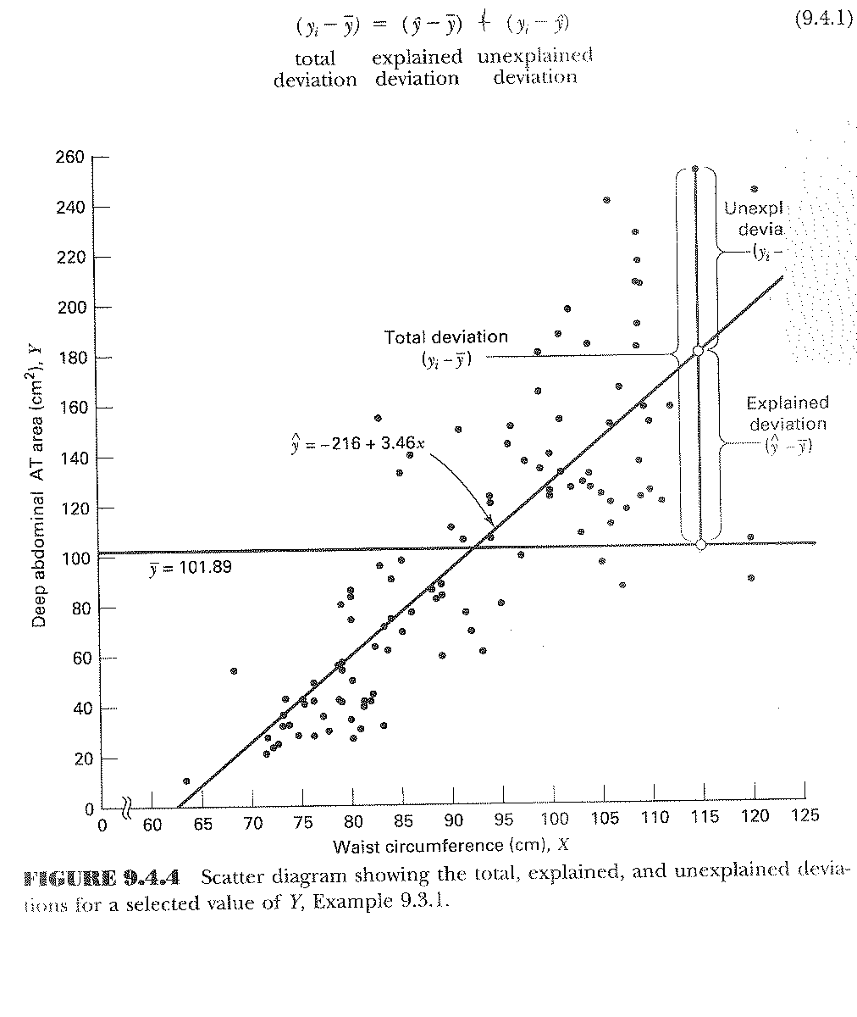

Slide 12
R Múltiplo & R²
Quando existem vários previsores (X), utilizamos um coeficiente de correlação múltiplo, denominado R Múltiplo.
R Múltiplo: É a correlação (R) entre os valores observados de Y e os de Y previstos pelo modelo de regressão múltiplo
Valores Grandes de R múltiplo → Alta correlação entre os valores previstos e observados da variável de saída.
E o que significa um R Múltiplo igual a 1???

Slide 13
R Múltiplo & R²
Resumindo: R Múltiplo é uma medida do quão bem o modelo prevê os dados observados.
E o R² resultante?
Pode ser interpretado da mesma forma que na regressão simples: É a quantidade de variação em Y que pode ser capturada pelo modelo.

Slide 14
Métodos de Regressão
Se estamos interessados em construir um modelo complexo com vários previsores (X₁, X₂, ..., X_{n}), como decidir qual deles considerar???
Avalie a importância teórica de cada variável incluída no modelo
Explore a relação entre Y e os previsores
Utilize um método de seleção dos previsores: Hierárquico (entrada em blocos), Entrada Forçada (Enter), Métodos por passos (Stepwise)

Slide 15
Métodos de Regressão
HIERÁRQUICO (ENTRADA EM BLOCOS)
Previsores selecionados com base em trabalhos anteriores. Pesquisador decide em que ordem devem ser colocados no modelo.
2. ENTRADA FORÇADA (ENTER)
Todos os previsores são “forçados” no modelo ao mesmo tempo. Deve basear-se em boas razões teóricas para incluir os previsores escolhidos. Diferentemente da hierárquica, pesquisador não toma decisões sobre a ordem em que variáveis serão acrescentadas.

Slide 16
Métodos de Regressão
3. MÉTODOS POR PASSOS (Stepwise)
Decisão sobre a ordem em que os previsores são acrescentados ao modelo é baseada em critérios matemáticos.
Método Forward (Para frente)
Modelo inicial contem apenas a constante (b₀). Então procura-se o previsor que melhor “prevê” a variável de saída (maior coef. de correlação) e se ele aumenta significativamente o ajuste do modelo, ele é mantido. Procura-se então um segundo previsor e é verificada sua capacidade de melhor significativamente o ajuste do modelo... E assim por diante.

Slide 17
Métodos de Regressão
3. MÉTODOS POR PASSOS (Stepwise)
Decisão sobre a ordem em que os previsores são acrescentados ao modelo é baseada em critérios matemáticos.
Método Passo a Passo (Stepwise)
Semelhante ao Forward. No entanto, cada vez que um previsor é adicionado ao modelo, um teste de remoção é feito sobre o previsor menos útil. Assim, a equação de regressão é acessada constantemente para ver se algum previsor redundante pode ser removido.

Slide 18
Métodos de Regressão
3. MÉTODOS POR PASSOS (Stepwise)
Decisão sobre a ordem em que os previsores são acrescentados ao modelo é baseada em critérios matemáticos.
** Método Backward (Para trás) **
Oposto do método Forward (para frente). Inicia considerando todos os previsores no modelo e vai retirando os previsores que não contribuem significativamente para o qual bem o modelo “explica” a variável de saída (Y).
É preferível em relação ao método Forward, já que o Forward promove um maior risco de eliminar um previsor que de fato contribui para o modelo.

Slide 19
Métodos de Regressão
Seja seletivo na inclusão de variáveis no modelo!
Priorize justificativas teóricas, baseadas em estudos anteriores, literatura...
Como regra geral, quanto menos, melhor!!!

Slide 20
O quão acurado é meu modelo de regressão???
O modelo representa bem os meus dados, ou ele é influenciado por um número pequeno de casos (valores atípicos e casos influentes)?
O modelo pode ser generalizado para outras amostras?

Slide 21
O quão acurado é meu modelo de regressão???
O modelo representa bem os meus dados, ou ele é influenciado por um número pequeno de casos (valores atípicos e casos influentes)?
O modelo pode ser generalizado para outras amostras?

Slide 22
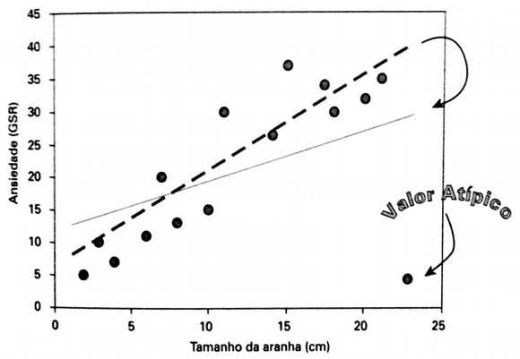
Diagnósticos: Valores Atípicos
Um valor atípico (outlier) é um caso que difere substancialmente da maioria dos dados
Podem introduzir tendenciosidade no modelo, pois afetarão os valores dos coeficientes de regressão estimados
É importante detectar os valores atípicos para ver se o modelo é tendencioso!

Slide 23
Diagnósticos: Valores Atípicos
RESÍDUOS: Diferença entre valores previstos pelo modelo e os valores observados na amostra
Resíduos apresentam o erro que está presente no modelo.
Modelo com bom ajuste → Resíduos pequenos
Se qualquer caso destacar-se por ter um grande resíduo, ele poderá ser ATÍPICO
MAS COMO ESTABELECER O QUE SERIA
UM “GRANDE” RESÍDUO???

Slide 24
Diagnósticos: Valores Atípicos
Converter os resíduos (Y_{observado} – Y_{estimado}) em escores-z. Ou seja, padronizar os resíduos.
LEMBRETE: Escore-z
REGRAS GERAIS PARA RESÍDUOS PADRONIZADOS:
Resíduos padronizados com valor maior do que 3,29 (3) são preocupantes porque, em uma amostra, dificilmente acontecem por acaso
Se mais do que 1% da nossa amostra padronizada apresenta erros maiores do que 2,58 (2,5), há evidências de que o nível de erro dentro do nosso modelo é inaceitável (modelo não se ajusta bem).
Se mais do que 5% da nossa amostra tem resíduos padronizados maiores do que 1,96 (2), também há evidências de que nosso modelo é uma representação ruim dos dados.
Numa amostra normalmente distribuída:
95% dos escores-z estão entre -1,96 e +1,96
99% estão entre -2,58 e +2,58
99,9% estão entre -3,29 e +3,29

Slide 25
Diagnósticos: Casos Influentes
Além de procurar valores atípicos olhando para os erros do modelo, também é possível buscar os casos que influenciam demasiadamente os parâmetros do modelo
Se retirássemos determinados casos, teríamos coeficientes de regressão diferentes???
Objetivo da análise: determinar se o modelo de regressão é estável para toda a amostra ou se ele pode estar sendo influenciado somente por poucos casos (atípicos).

Slide 26
Diagnósticos: Casos Influentes
Alguns métodos para determinação de casos influentes:
VALOR PREVISTO AJUSTADO
Calcula-se um novo modelo sem o caso em questão e usa-se este novo modelo para “prever” o valor que este caso teria.
Se o caso não tem grande influência: Pouca diferença entre valor previsto (pelo modelo que considera o caso) e valor previsto ajustado (pelo modelo que NÃO considera o caso) → Modelo Estável
DDFIT → Diferença entre valor previsto ajustado e valor previsto original
(DFFit padronizado)

Slide 27
Diagnósticos: Casos Influentes
Alguns métodos para determinação de casos influentes:
2. DFBETA (DFBETA PADRONIZADO)
Diferença entre 1 parâmetro estimado utilizando todos os casos e estimado quando um caso é excluído. É calculado para cada caso e para cada um dos parâmetros do modelo.
Valores do DFBETA padronizado acima de 1 indicam casos que substancialmente influenciam os parâmetros do modelo

Slide 28
Diagnósticos: Casos Influentes
Alguns métodos para determinação de casos influentes:
3. DISTÂNCIA DE COOK
Medida da influência global de um caso sobre o modelo.
4. INFLUÊNCIA (LEVERAGE) – Valores Chapéu (Hat Values)
Mede o quanto um valor observado influencia o valor previsto na saída.
Os valores de “influência” variam entre 0 (caso sem influência) e 1 (caso com total influência sobre a previsão)

Slide 29
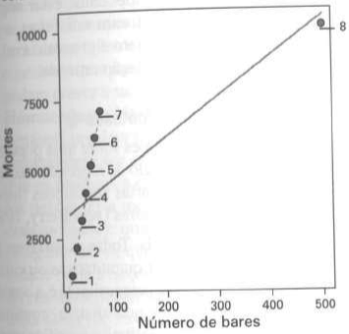
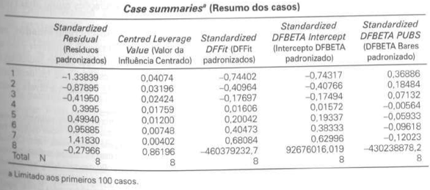
Diferença entre Resíduos e Estatísticas de Influência
O Caso 8, que é um valor atípico muito influente, apresenta um resíduo bem pequeno (está próximo da linha que foi ajustada aos dados).
Por isso é importante analisar tanto os resíduos quanto as estatísticas de influência.

Slide 30
O quão acurado é meu modelo de regressão???
O modelo representa bem os meus dados, ou ele é influenciado por um número pequeno de casos (valores atípicos e casos influentes)?
O modelo pode ser generalizado para outras amostras?

Slide 31
Generalização
Quando realizamos uma análise de regressão, estimamos os parâmetros de uma equação a partir dos dados de nossa amostra.
Mas será que podemos generalizar nosso modelo, ou seja, tirar conclusões (fazer inferências) para além da nossa amostra?
Para generalizar um modelo de regressão, devemos estar seguros de que certas suposições foram satisfeitas, e para testar se o modelo de fato é generalizável, podemos fazer uma validação cruzada.
Se acharmos que nosso modelo não é generalizável, devemos restringir qualquer conclusão baseada no modelo à amostra utilizada

Slide 32
Suposições
Para tirar conclusões sobre uma população com base em um modelo de regressão realizado sobre uma amostra, algumas suposições devem ser verdadeiras.
Tipos de Variáveis
Variáveis explicativas (X) devem ser quantitativas ou categóricas; enquanto variáveis de resposta (Y) deve ser quantitativa, contínua e não limitada.
Não limitada significa que não deve haver restrições na variabilidade da saída. Se a saída é uma medida que varia de 1 a 10 e os dados coletados variam entre 3 e 7, então esses dados são restritos.

Slide 33
Suposições
2. Distribuição Normal
Para um valor fixo da variável aleatória X, Y é uma variável aleatória com distribuição Normal (com média e variâncias finitas);
Yi ~ N(E(y/x); σ²)
OBS: Os previsores (X) não precisam ser normalmente distribuídos
Resíduos do modelo deverão ser normalmente distribuídos, com média zero (variável aleatória)

Slide 34
Suposições
3. Linearidade
Todos os valores médios de Y (E(y/x)=μ_{Y/x}) permanecem sobre uma reta, para um particular valor de X.
E(y/x)=μ_{y/x} = β₀ + β₁x
Em outras palavras, assumimos que o relacionamento que estamos modelando é do tipo linear

Slide 35
Suposições
4. Independência
Os valores de Y_{i} e Y_{j} são estatisticamente independentes (falta de autocorrelação).
Resíduos do modelo deverão ser independentes (falta de autocorrelação).
Teste de Durbin-Watson pode ser aplicado sobre os resíduos da regressão, para testar a correlação serial entre erros. A estatística teste pode variar entre 0 e 4, com 2 indicando que os erros não são correlacionados. Se maior que 2, indicação de correlação negativa entre resíduos adjacentes. Se menor que 2, indicação de correlação positiva.

Slide 36
Suposições
5. Homocedasticidade
A variância de Y é igual, qualquer que seja X.
A cada nível de X, a variância do termo residual deve ser constante.
Quando as variâncias são desiguais, diz-se que existe heterocedasticidade.

Slide 37
A figura mostra a distribuição de Y para vários valores de X. Mostra onde cai a observação Y₁. Mostra que o erro é a diferença entre Y₁ e E(Y₁). Observe que as distribuições de probabilidade apresentam a mesma variabilidade.
Fonte: Slide de Paulo José Ogliari, Informática, UFSC. Em http://www.inf.ufsc.br/~ogliari/cursoderegressao.html

Slide 38
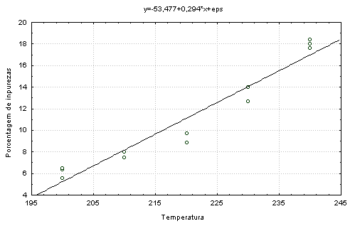
Resumo da situação: para qualquer valor X_{i}, a média de Y_{i} é μ_{i} = β₀ + β₁X_{i} + ... + β_{n}X_{n}. As médias estão sobre a linha reta para todos os valores de X. Devido aos erros aleatórios, os valores de Y_{i} se distribuem ao redor da reta.
Fonte: Slide de Paulo José Ogliari, Informática, UFSC. Em http://www.inf.ufsc.br/~ogliari/cursoderegressao.html

Slide 39
Suposições
6. Multicolinearidade
As variáveis previsoras (X) incluídas no modelo não devem apresentar correlação muito alta entre si.
Exemplo (extremo) : Se existir uma colinearidade (c0rrelação) perfeita entre X1 e X2, torna-se impossível obter uma estimativa única dos coeficientes de regressão. Existirá um número infinito de coeficientes que funcionarão igualmente bem!
A medida que a colinearidade aumenta, também aumenta o erro padrão dos coeficientes b, o que afeta a significância estatística destes coeficientes. Ou seja, aumentam a probabilidade de que um bom previsor (X) seja declarado não significativo e excluído do modelo

Slide 40
Suposições
6. Multicolinearidade
Como identificar???
Analisar correlação entre variáveis previsoras (X): matriz de correlação
Diagnóstico FIV (Fator de Inflação da Variância)
Indica se um previsor tem um relacionamento linear forte com outro(s) previsor(es).

Slide 41
Suposições
Quando as suposições são consideradas, o modelo que obtemos de uma amostra pode ser aplicado para a população de interesse (os coeficientes da equação não são tendenciosos).
Modelo não tendencioso → Nos diz que, em média, o modelo de regressão obtido a partir de uma amostra é o mesmo que o modelo populacional.
Entretanto, mesmo quando as suposições são satisfeitas, é possível que um modelo obtido a partir de uma amostra não seja igual ao modelo populacional.

Slide 42
Validação Cruzada
Existem maneiras de determinar o quão bem nosso modelo pode prever a saída em uma amostra diferente.
Validação Cruzada → técnica para determinar a precisão de um modelo entre diferentes amostras.
Se o modelo é aplicado a uma amostra distinta e existe uma grande diferença na sua capacidade de previsão, então o modelo não é generalizável.
DIVISÃO DOS DADOS: Dividir ao acaso o conjunto de dados em dois, determinar a equação de regressão em cada uma das 2 metades e comparar os modelos resultantes.

Slide 43
Atenção!!!
Os próximos slides são bem importantes!

Slide 44
Etapas da Análise de Regressão
1. Seleção e Preparação das Variáveis
Selecionar variáveis previsoras (X) para as quais existem razões teóricas para esperar que prevejam bem o resultado.
Matriz de Correlações e Diagramas de Dispersão
Verificar as correlações entre variáveis: As variáveis X devem ser correlacionadas com Y, mas não entre si → primeira análise de multicolinearidade
Verificar se as relações entre X e Y são lineares → Transformações podem ser necessárias para linearizar relações.
Transformações podem ser necessárias → para linearizar relações

Slide 45
Transformações para
não-linearidade do modelo
Transformações quando a distribuição dos erros é aproximadamente normal e com variância constante. Deve-se realizar uma transformação apenas na variável X.
Padrões de relação entre X e Y:

Slide 46
Etapas da Análise de Regressão
Seleção e Preparação das Variáveis
Escolha e Ajuste do Modelo de Regressão
Uma estratégia seria executar a regressão para todos os previsores (X) selecionados e examinar a saída para ver quais contribuem substancialmente para o modelo.
Uma vez determinada quais são as variáveis importantes, execute novamente a análise incluindo somente essas variáveis e utilize as estimativas dos parâmetros resultantes para definir o modelo de regressão.

Slide 47
Etapas da Análise de Regressão
Seleção e Preparação das Variáveis
Escolha e Ajuste do Modelo de Regressão
Se a análise inicial revelar que existem 2 ou mais previsores significativos, pode-se considerar a execução de uma análise stepwise, ao invés de uma entrada forçada (Enter) a fim de encontrar a contribuição individual de cada previsor.

Slide 48
Etapas da Análise de Regressão
Seleção e Preparação das Variáveis
Escolha e Ajuste do Modelo de Regressão
Diagnóstico para verificar se o modelo ajustado é adequado
Ajuste do modelo (R², Teste F, Testes t para coef., etc.)
Multicolinearidade (FIV)
Análise dos Resíduos

Slide 49
Análise dos Resíduos
Se modelo for adequado, resíduos devem refletir as propriedades impostas pelo termo de erro do modelo.
LINEARIDADE DO MODELO
0
Resíduo
X
Não Linearidade

Slide 50
Análise dos Resíduos
NORMALIDADE DOS RESÍDUOS: Suposição essencial para que os resultados do ajuste do modelo sejam confiáveis.
Outros diagnósticos: Shapiro-Wilk, Anderson-Darling, Kolmogorov-Smirnov

Slide 51
Análise dos Resíduos
HOMOCEDASTICIDADE (Variância Constante)
Variância Não Constante
Resíduo
0
X
Outros diagnósticos: Teste de Breush-Pagan.

Slide 52
Análise dos Resíduos
PRESENÇA DE OUTLIERS
Gráfico resíduos padronizados vs. Valores Ajustados
Pontos Influentes: DFFITS, DFBETA, Distância de Cook.

Slide 53
Análise dos Resíduos
INDEPENDÊNCIA
Gráfico resíduos padronizados vs. Valores Ajustados
Erros Correlacionados
0
Resíduo
X
Outros Diagnósticos: Teste de Durbin-Watson
Autocorrelação espacial: Mapa dos resíduos, Índice de Moran

Slide 54
Análise dos Resíduos
MODELO ADEQUADO
0
Resíduo
X

